Slide 1
Финансовое планирование и бюджет частной клиники
Федулова Надежда
11.11.2020

Slide 2

О себе
Федулова Надежда Николаевна
«Медицинская консалтинговая группа»
Бизнес-консультант и эксперт по открытию и управлению клиниками
К.м.н., МBА
Преподаватель Школы медицинского бизнеса
Спикер ВШОУЗ
Спикер МГУУ Правительства Москвы
Автор книги «8 шагов к успешной клинике»
+7 (926) 289 64 55
www.fedulovann.ru
www.medbusinessconsult.ru

Slide 3
Почему важно разбираться в финансах?
Вы владелец бизнеса, но никогда профессионально не занимались финансовым учетом?
На какие финансовые метрики вы смотрите, когда принимаете решения в компании?
Но, выручка и прибыль не отражают реального финансового состояния вашей компании
С чего начать и что регулярно контролировать. Как и за счет чего увеличивать доходы. Где найти скрытые потери и как все это планировать?

Slide 4
Планирование и контроль
Для чего?
Чтобы клиника была эффективной и успешной
Обеспечить возврат инвестиций и норму прибыли
Планирование
Долгосрочное
Среднесрочное
Краткосрочное
Задачи дня

Slide 5
Глоссарий
Прямые расходы – без которых нельзя оказать услугу (расходные материалы, оплата сотрудникам - сдельная и т.д.)
Накладные расходы – напрямую не связаны с оказанием услуги (амортизация оборудования, аренда, оплата администрации и т.д.) Накладные расходы не зависят от выручки напрямую. Например, от того сколько вы оказали услуг 50 или 1000 стоимость аренды не изменится
Отчет о движении денежных средств - показывает, откуда поступают деньги и как они расходуются и какая сумма есть у компании в наличие. Дают понимание о риске кассовых разрывов

Slide 6
Глоссарий
EBITDA (доналоговая прибыль) – показатель равный объему прибыли до вычета расходов по выплате процентов, налогов, износа и амортизации.
Чистая прибыль – это часть балансовой прибыли компании, остающаяся в его распоряжении после уплаты налогов, сборов, отчислений и других обязательных платежей в бюджет.

Slide 7
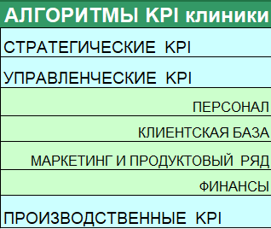
Алгоритмы KPI’s клиники для управленческого учета

Slide 8
Конкретность KPI’s
СТРАТЕГИЧЕСКИЕ KPI
Окупаемость произведенных инвестиций и содержания предприятий | Год погашения внешнего долга из прибыли
% Исполнения бюджетных планов по доходам | Выручка по факту/ Выручку по плану * 100%
% Исполнения бюджетных планов по расходам | Расходы по факту/ Расходы по плану * 100%

Slide 9
Экономическая модель

Slide 10
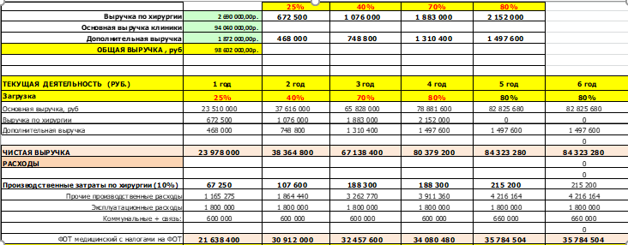

Slide 11
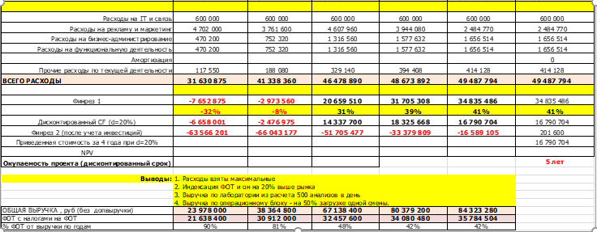

Slide 12
Варианты развития бизнеса
Годы | 1 | 2 | 3 | 4 | 5 | 6
Темпы роста выручки | 10% | 20% | 30% | 45% | 45% | 30%
 | 20% | 40% | 70% | 80% | 90% | 90%
 | 25% | 60% | 40% | 50% | 75% | 45%
 | 35% | 70% | 80% | 90% | 90% | 90%

Slide 13
Отклонения от бизнес-плана
Допустимые отклонения
Отклонение возможно до +/- 10%
Больше 10% — это уже считается недопустимым

Slide 14

Финансы
Отчет о доходах и расходах
Контролируем затраты по статьям УУ
Потенциально возможные мощности
Аналитика предприятия для целей управления
Держим в фокусе то, что требует изменений и контроля

Slide 15
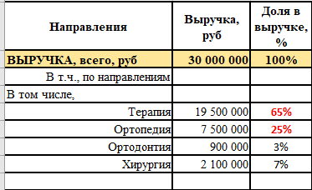
Доходы – Стоматологическая клиника 1

Slide 16
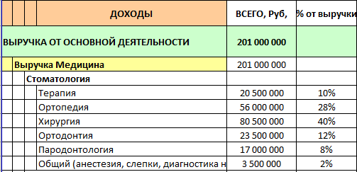
Доходы – стоматологическая клиника

Slide 17
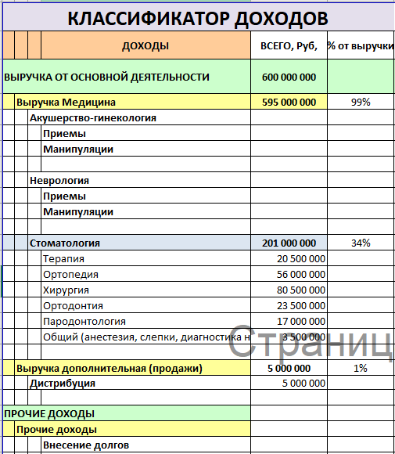
Классификатор доходов

Slide 18
Кейс - Как тратим

Slide 19
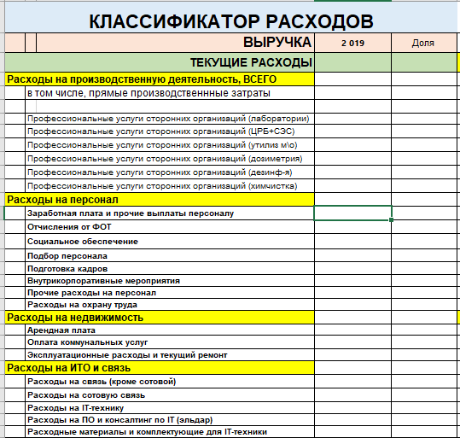
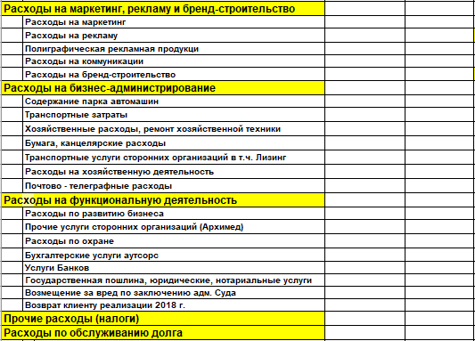

Slide 20
Операционные
расходы
Статьи затрат | Доля, %
Производственные затраты | 5-10-20%
Аутсорсинг
ФОТ и Налоги на ФОТ | 35-50%
Эксплуатационные расходы + Коммунальные платежи или Аренда | 10-20%
Расходы на ИТ и связь | 1-2%
Расходы на маркетинг и рекламу: | 10-5-3%
Амортизация
Функциональные расходы: | 2-3%
Бизнес-администрирование | 2-3%
Проценты по кредиту, лизинг

Slide 21

Управленческий учет
Зачем?
Мощнейший инструмент для наведения и поддержания порядка в компании
Должен же собственник понимать, куда движется его бизнес, что вообще с ним происходит
Отчеты собственнику – 1 раз в месяц
Темпы роста доходов
Темпы роста расходов
План-фактный анализ
Норма прибыли
Рентабельность проекта
Возврат инвестиций

Slide 22
Планирование и контроль
Операционное планирование определяет, как будут приобретаться и использоваться ресурсы, необходимые организации для производства услуг в будущем
Операционный контроль обеспечивает своевременное внесение в операции организации корректив, необходимых для выполнения операционных планов
Отсутствие операционного планирования приводит:
Случайным решениям
Неадекватной реакцией на изменения и новые возможности
Увеличению затрат
Плохому обслуживанию пациентов

Slide 23
Вспомогательные отчеты
Зависят от задач компании нужны детали о финансах
Платежный календарь — планы платежей на каждый месяц
Зарплатная ведомость - детализация по зарплатам
Финансовая модель – прогнозный план
Аналитика по доходам компании
Аналитика по специалистам
Отчет по маркетингу
Система мотивации
Аналитика по точкам роста компании

Slide 24
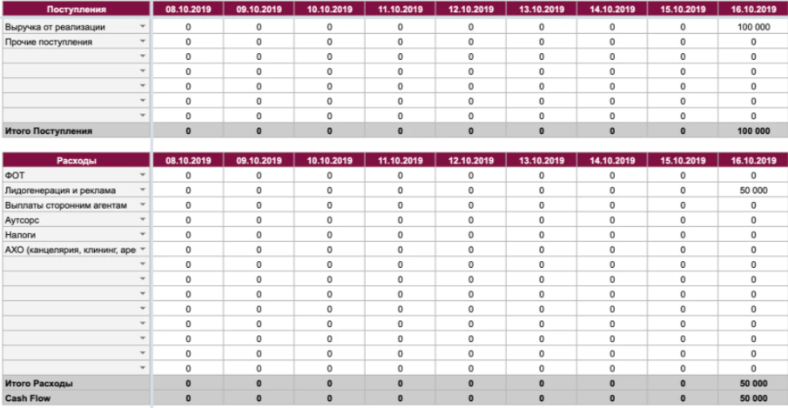

Slide 25
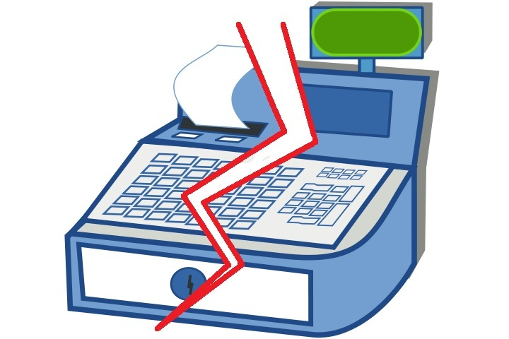
Платежный календарь
Планируем расходы
Планируем поступления
Подводим итог
Профилактика кассовых разрывов
ПЛАТЕЖНЫЙ КАЛЕНДАРЬ

Slide 26
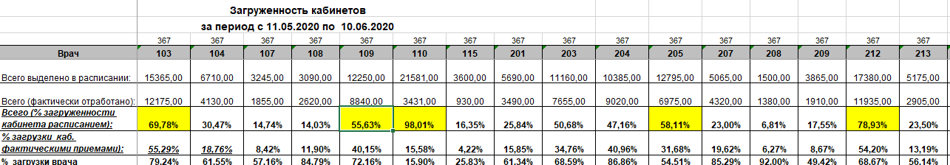
Кейс – загрузка клиники

Slide 27
Планирование выручки
ТРИ СПОСОБА УВЕЛИЧЕНИЯ ВЫРУЧКИ
Размер среднего чека и влияние на его рост
Пациентопоток и влияние на его рост
Конверсия сотрудников
ПЛАНИРОВАНИЕ ВЫРУЧКИ - ЭТО БЮДЖЕТИРОВАНИЕ ДОХОДОВ И ЗАТРАТ
ПЛАНИРОВАНИЕ ПРИБЫЛИ (НОРМА ПРИБЫЛИ)
ПЛАНИРОВАНИЕ ДИВИДЕНДОВ
ПЛАНИРОВАНИЕ ФОНДОВ
ПЛАНИРОВАНИЕ ИНВЕСТИЦИЙ

Slide 28
КЕЙС - Что делать?
Сентябрь | Октябрь | Ноябрь
709 000 | 880 000 | 10 дн. - 156 000
 | + 26% | - 30%
Выручка по направлениям | Доля в выручке, %
Анализы | 37%
Гинекология | 19%
УЗИ | 41%
Что надо знать:
Структуру выручки
Цену у конкурентов
Спрос на услугу

Slide 29

Бюджетирование
Формирование прогнозных планов на будущий период,
исходя из имеющейся операционной активности,
рыночного спроса, актуальности, макроэкономики.
Что планируем:
Бюджет доходов
Бюджет расходов
Темпы роста бизнеса
Прибыльность
Масштабирование
Инвестиции

Slide 30
Прогнозируем
 | 2017 | 2018 | 2019 | 2020
Выручка | 24 300 000 | 27 781 000 | 30 145 000 | 34 365 300
% роста |  | 14% | 9% | 14%
Общие показатели
Всего визитов |  |  | 6 700 | 7 637 (+ 936)
Средний чек |  |  | 4 500 | 4 500
Первичный поток |  |  | 3 000 (44%) | 3 000 + 411
Повторный поток |  |  | 3 700 (56%) | 3 700 + 525
По направлениям
Терапия
Ортопедия
Хирургия
По специалистам
 |  |  |  | 411 – в год
 |  |  |  | 35 – в мес

Slide 31
Проектная мощность клиники
КАБИНЕТЫ | Штат | Ср. Чек | Длит-ть приема | Кол-во приемов | Выручка 100% / день | Выручка - 100% / мес | Выручка 100% загрузка/ год
Кабинет врача /травматолога -16 часов | 2 | 1500 | 30 | 32 | 48 000 | 1 152 000 | 11 059 200
Кабинет детского травматолога | 2 | 1500 | 60 | 16 | 24 000 | 576 000 | 5 529 100
Проектная мощность ≠ Операционная мощность клиники

Slide 32
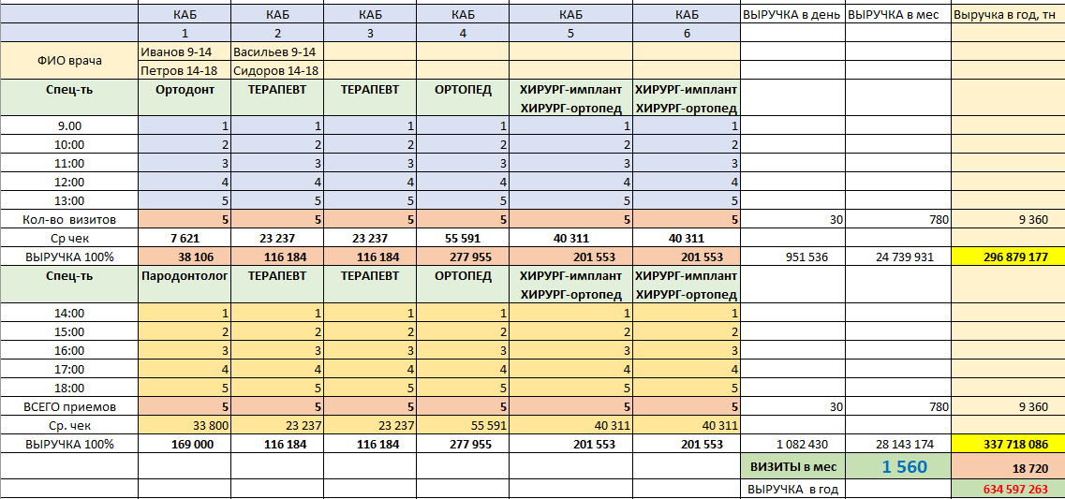
Планируем возможные мощности

Slide 33

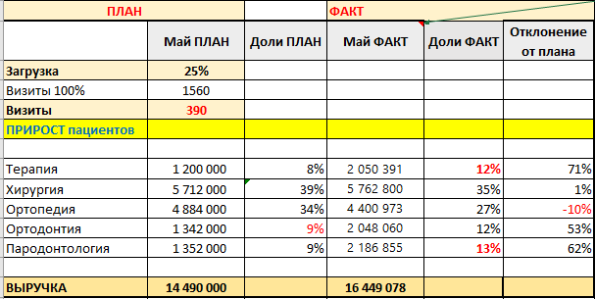
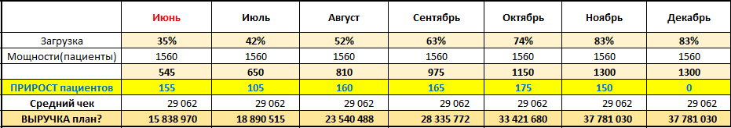
Кейс. Прогнозируем

Slide 34
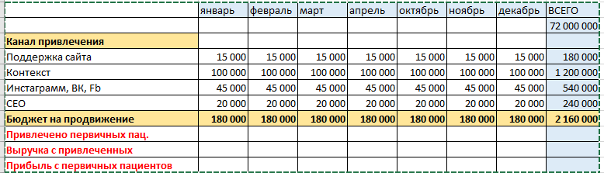
Расчет затрат на маркетинг
3% от бюджета доходов

Slide 35
Бюджет ПЛАН / ФАКТ
Отделения КЛИНИКИ | Средний Чек, руб | Мощности 100% - руб. | ПЛАН - 80% | ФАКТ, Руб. | Выполнение ПЛАНА %
ХИРУРГИЯ | 1 500 | 330 000 | 264 000 | 120 000 | 45%
ГИНЕКОЛОГИЯ | 2 500 | 550 000 | 440 000 | 350 000 | 80%
ТЕРАПИЯ | 1 200 | 264 000 | 211 200 | 150 000 | 71%
ТЕРАПИЯ + ФД | 2 500 | 550 000 | 440 000 | 610 000 | 139%

Slide 36
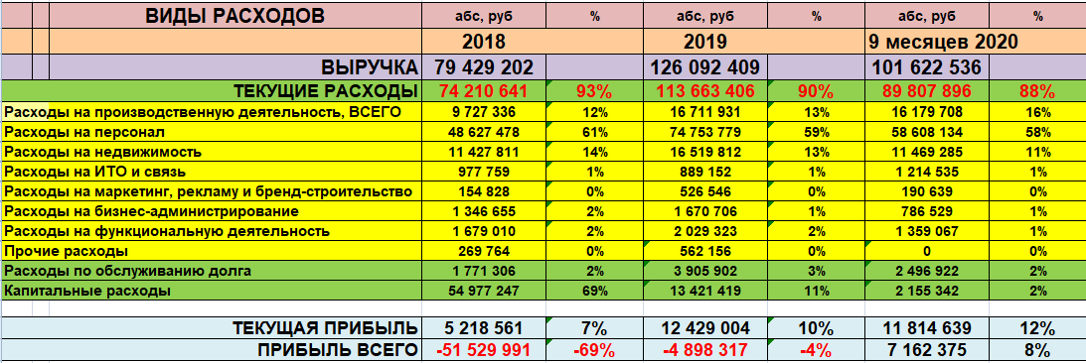
КЕЙС – 1 год управленческой аналитики

Slide 37
Кейс. Бюджет. Аналитика. KPI’s
БЮДЖЕТ – план, руб. | НОЯБРЬ – 10 дней, руб. | ПРОГНОЗ
15 500 000 | 4 300 000 | 12 980 000
 |  | - 17%
Действия:
Средний чек – анализируем
Соотношение первичного и повторного потока
Сегментацию доходов по направлениям
Сегментацию доходов по услугам
% использования оборудования
Решения:
Программы лечения
Стандарты диагностики и лечения
Контроль повторных визитов
Повышение цен избирательное

Slide 38
Строим систему для финансового планирования
Классификатор доходов
Классификатор расходов
Прямые производственные затраты. Материалы.
Анализ пациентопотока (месяц)
Средний чек по клинике (месяц)
Отчет по кабинетам и специалистам
Загрузка врачей / клиники / кабинета
Учет кросс-выручки
Продажи и маркетинг и темпы роста
Бюджетные планы по врачам

Slide 39
Спасибо за внимание
Надежда Федулова
www.fedulovann.ru
8 (800) 511 88 97

